Slide 1
ID AUTOMATION
servicios
2024-2025

Slide 2
ÍNDICE
¿QUIENES SOMOS?
EQUIPO TÉCNICO CERTIFICADO
ZONAS DE IMPACTO
DESAFÍOS Y ÁREAS DE OPORTUNIDAD
ESTADÍSTICAS
SERVICIOS Y ACTIVIDADES
¿POR QUE ELEGIRNOS?
SOCIOS TECNOLÓGICOS
¿DONDE ENCONTRARNOS?

Slide 3
¿ Quienes somos ?
ID Automation Servicios es la división especializada en mantenimiento preventivo y correctivo así como desarrollo de servicios en sitio para las cadenas de Autoservicio.
Nuestra misión es garantizar la continuidad operativa de nuestros clientes a través de soluciones rápidas, confiables y personalizadas, abarcando todos los puntos de contacto de una tienda de Retail, tienda de Departamental, Restaurantes y Cafeterías.

Slide 4
equipo técnico certificado
Key Account Manager
Administrador - Freshdesk y apoyo técnico.
Eric Andrade
Sergio Sanchez
Técnico especializado
Salvador de la Rosa
Soporte Mesa de Ayuda
Operaciones
Nicolas Muñoz
Hiram Gonzalez

Slide 5
zonas de impacto
Punto de venta
Membresías
Ilustración de Tienda de Retail donde tenemos una alta dependencia de equipos y tecnologías que requieren mantenimiento
Cafetería
*Cables
*Periféricos
*Pos
*Periféricos
*Scanners
Farmacia
Self Check out
Zona de llantas

Slide 6
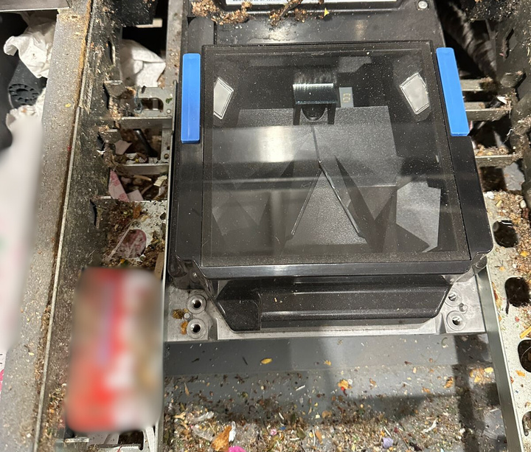
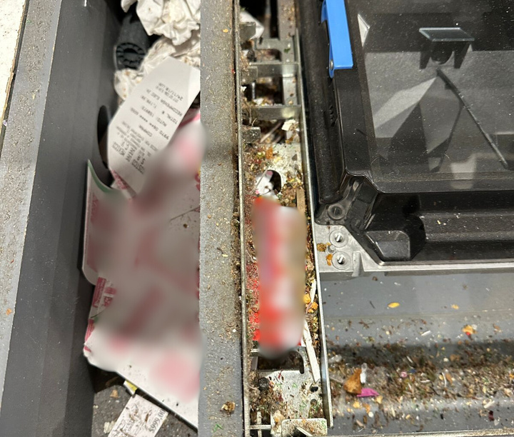
desafíos y
áreas de oportunidad
1.Infraestructura crítica sin monitoreo:
Problemas en sistemas de punto de venta (POS) y servidores locales que afectan las operaciones diarias.
Falta de mantenimiento en equipos como escáneres, impresoras y pantallas táctiles, lo que puede causar fallos inesperados.
2.Costos por reparaciones reactivas:
La falta de un programa de mantenimiento regular aumenta los gastos imprevistos y reduce la vida útil de los equipos.
3.Optimización de recursos operativos:
Alargando la vida útil de los equipos, se reduce la necesidad de reposición.

Slide 7
IMPACTO DE FALLOS TECNOLÓGICOS
COSTOS COMPARATIVOS
INCREMENTO EN SATISFACCION

Slide 8
tipos de servicios
1.mesa de ayuda y soporte técnico
2.mantenimiento preventivo
3.soporte tecnico en sitio
4.administracion de back up units, insumos y garantias
Modelo de soporte reactivo con base en atención de tickets, con un enfoque a la resolución eficiente de incidencias con el objetivo de disminuir al mínimo los tiempos de inactividad.
Inspección y cuidado regular de escáneres, sistemas de punto de venta (POS) y otros equipos para prevenir fallos inesperados.
Soluciones personalizadas adaptadas a las necesidades específicas de cada cliente, realizadas directamente en sus instalaciones
Gestión integral de unidades de respaldo, insumos críticos, y el seguimiento detallado de números de serie y garantías por ubicación y modelo.

Slide 9
1.MESA DE AYUDA
Gestión de Incidencias por Tickets
Atención Multicanal
Soporte Técnico Remoto
Reportes y Análisis

Slide 10
2.MAntenimiento preventivo
Inspección Regular de Equipos
Peinado de Cables
Limpieza de Equipos
Optimización del Rendimiento
Revisión de Vida Útil de Baterías en escaners inalámbricos y computo móvil multi-vendor.
Reportes Detallados

Slide 11
3.soporte técnico en sitio
Asistencia Directa en Instalaciones
Monitoreo y Seguimiento Post-Servicio
Capacitación al Personal
Beneficios

Slide 12
4.administracion de back up units
Gestión de Back-Up Units
Monitoreo y Reportes
Suministro de Insumos
Planificación Preventiva
Administración de Números de Serie y Garantías
Beneficios

Slide 13
¿ por que elegirnos?
Elegirnos como su socio en gestión tecnológica y soporte no es solo una decisión estratégica, sino una garantía de excelencia.
Experiencia Comprobada: Contamos con un equipo altamente capacitado y certificado con años de experiencia en mantenimiento preventivo, soporte técnico y gestión de recursos tecnológicos.
Soluciones Personalizadas: Diseñamos planes de servicio adaptados a las necesidades específicas de su negocio.
Innovación y Tecnología: Utilizamos herramientas avanzadas para el monitoreo, administración y mantenimiento de equipos.
Control y Transparencia: Ofrecemos reportes detallados de cada acción realizada, desde el estado de los equipos hasta el consumo de insumos y las garantías vigentes.
Proactividad y Prevención: Nuestro enfoque no solo soluciona problemas, sino que los previene.
Soporte Integral: Ofrecemos soporte técnico remoto, en sitio y una mesa de ayuda accesible para resolver incidencias rápidamente.
Relación Calidad-Precio: Garantizamos servicios de alta calidad a un costo competitivo, maximizando su inversión y reduciendo costos asociados a fallas o interrupciones.
Continuidad Operativa: Nuestra misión es mantener sus operaciones sin interrupciones, asegurando la disponibilidad y el rendimiento óptimo de su infraestructura tecnológica.
Confianza y Compromiso: Nos convertimos en un verdadero aliado estratégico, trabajando de la mano con su equipo para superar desafíos y alcanzar metas comunes.

Slide 14
socios tecnológicos

Slide 15
¿ dónde nos encontramos?

Slide 16
¡GRACIAS!
contacto@idautomation.com.mx
www.idautomation.com.mx
(55) 52524220

